Slide 2
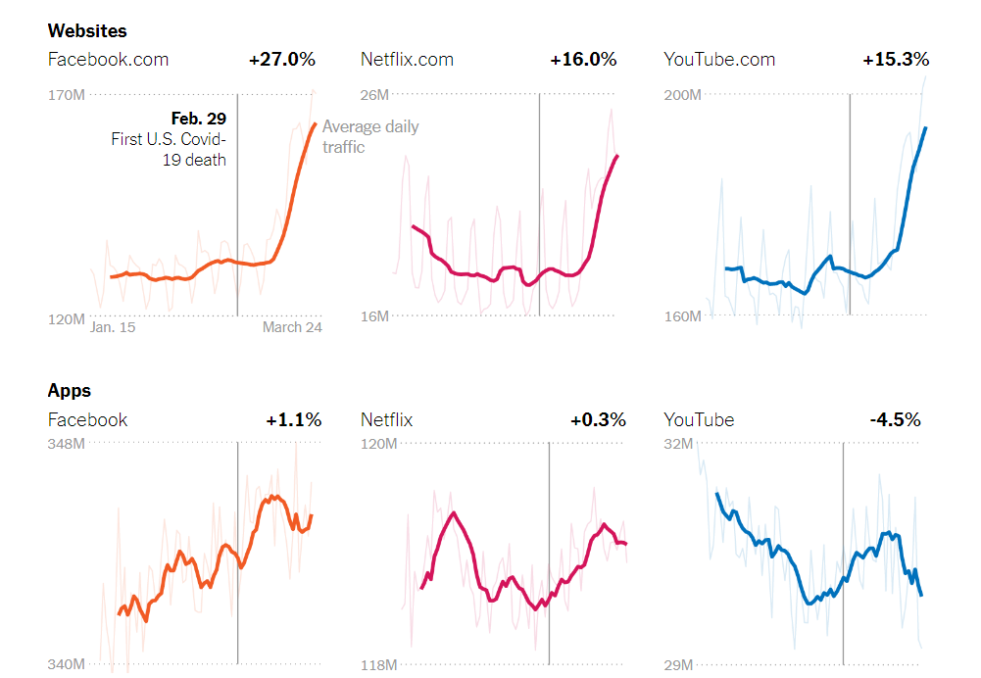
El virus cambió la forma que usamos Internet
(Rendimiento)

Slide 3
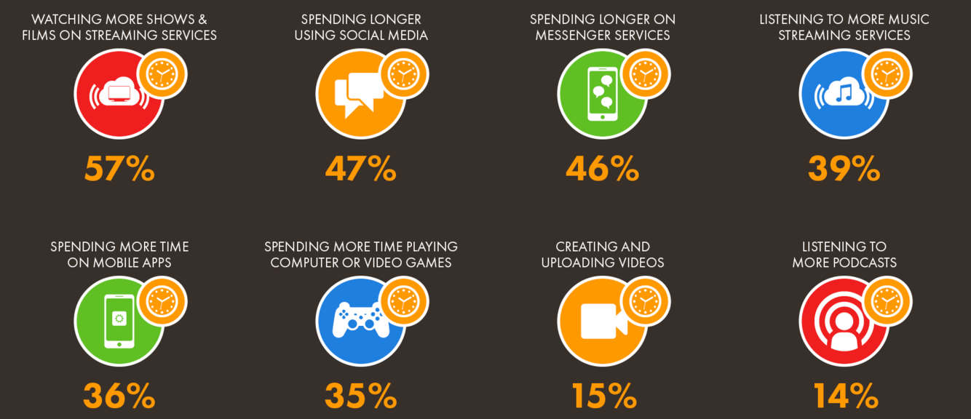
Incremento en actividades digitales y consumo de contenido en línea (Rendimiento)
Porcentaje de usuarios de Internet entre 16 y 64 años en 17 países que reportan más tiempo utilizado en cada actividad en las recientes semanas.
Fuente: We are Social, Global Web Index, Abril 2020. Encuesta a usuarios de Internet de 16 a 64 años, 17 países, 1a semana abril.

Slide 4
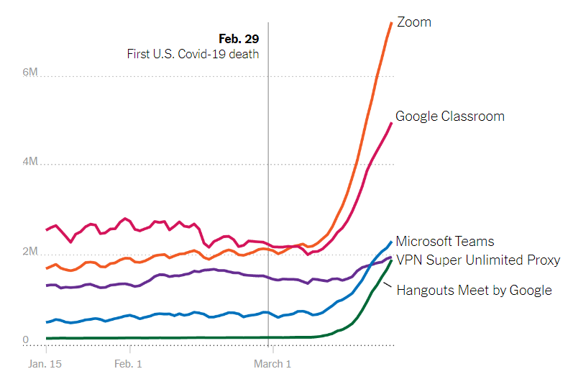
Incremento en actividades digitales y consumo de contenido en línea (Rendimiento)
Porcentaje de cambio respecto a enero 2020
Sesiones diarias de Apps de teletrabajo
Fuente: New York Times, abril 2020, datos en Estados Unidos
Fuente: We are Social, Global Web Index, Abril 2020. Encuesta a usuarios de Internet de 16 a 64 años, 17 países, 1a semana abril.

Slide 5
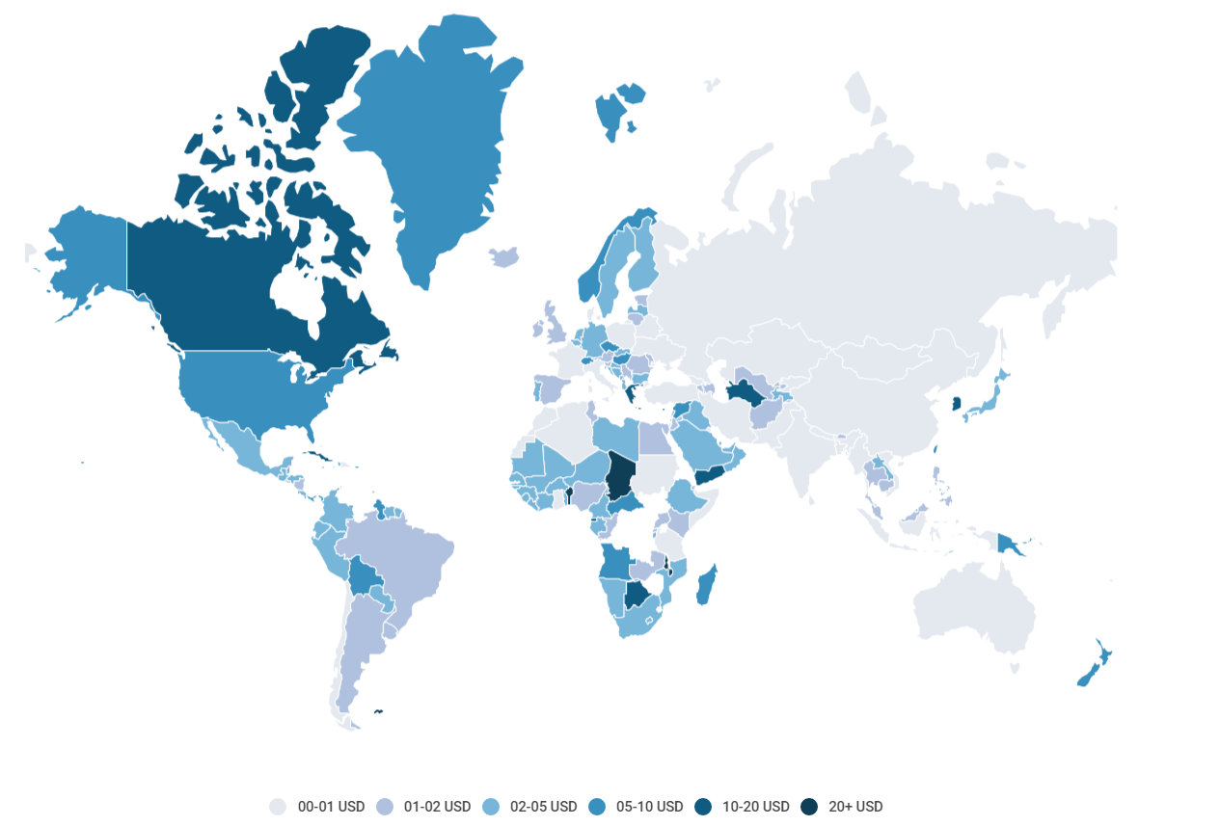
Comparación del costo de 1GB de datos móvil en 228 países
#20 mundial en costo de Internet móvil:
Promedio valor 1Gb = 0,71 USD
Chile:
57 planes analizados
Promedio: US$0,71
Más barato: US$0,28
Más caro: US$ 4,05
Posición 2020: #20
Posición 2019: #34
Valor 2019: US$ 1,87
Fuente: Cable.co, UK. Medición en febrero, 2020

Slide 6
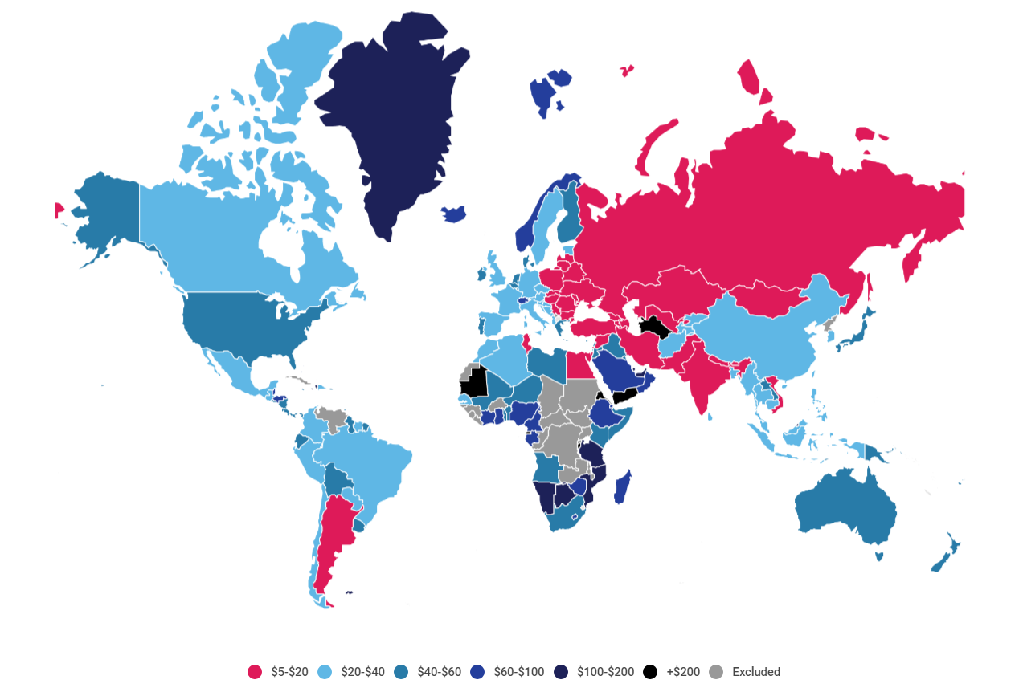
Comparación del costo de banda ancha fija en 206 países
#13 mundial en costo de banda ancha fija. Valor promedio mensual:
1Mb = 0,19 USD
Chile:
21 packs analizados
Promedio : US$0,19
Posición: #13
Valor 2018: US$ 0,53
Valor 2017: US$ 1,41
Valor prom. pack: US$ 33,99
Posición: #67
Fuente: Cable.co, UK. Medición en diciembre, 2019

Slide 7
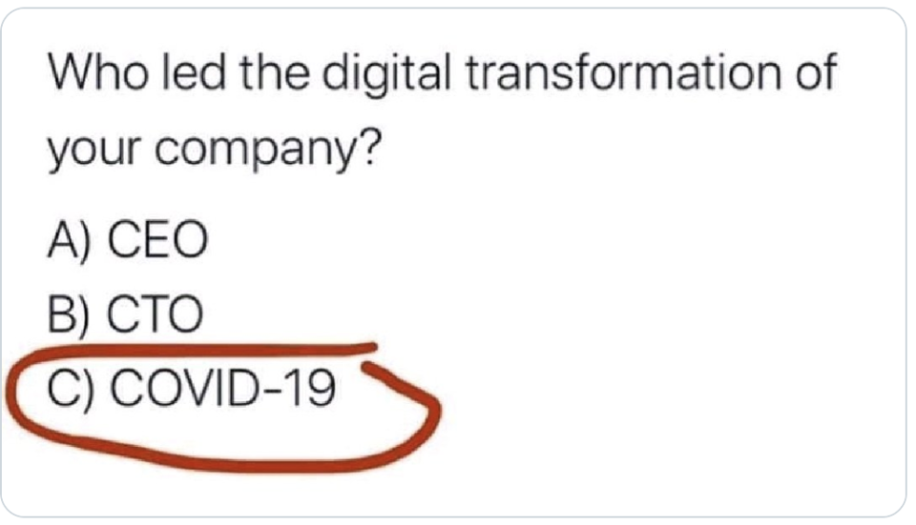
El principal motor de cambio de la transformación digital en las empresas (Lecciones)
Fuente: We are Social, Global Web Index, Abril 2020. Encuesta a usuarios de Internet de 16 a 64 años, 17 países, 1a semana abril.

Slide 8
DESPUÉS DE COVID-19: Desafíos

Slide 9
Trámites Digitalizados del Gobierno:
55,9% a marzo 2020, meta 2020: 68%
Números:
Total trámites: 3.441
Digitalizados: 1.924
Porcentaje: 55,9%
Instituciones: 214
Datos:
22,8% requiere Clave Única
19,1% requiere pago
7,5% requiere documento notariado
68%
55,9%
marzo
Medición País Digital
Proyección País Digital
Actual Gobierno
Comprometido Gobierno
Fuente: We are Social, Global Web Index, Abril 2020. Encuesta a usuarios de Internet de 16 a 64 años, 17 países, 1a semana abril.
Fuente: Índice País Digital, 2018; Unidad Gobierno Digital, marzo 2020. Sin información publicada 2017 a 2019

Slide 10
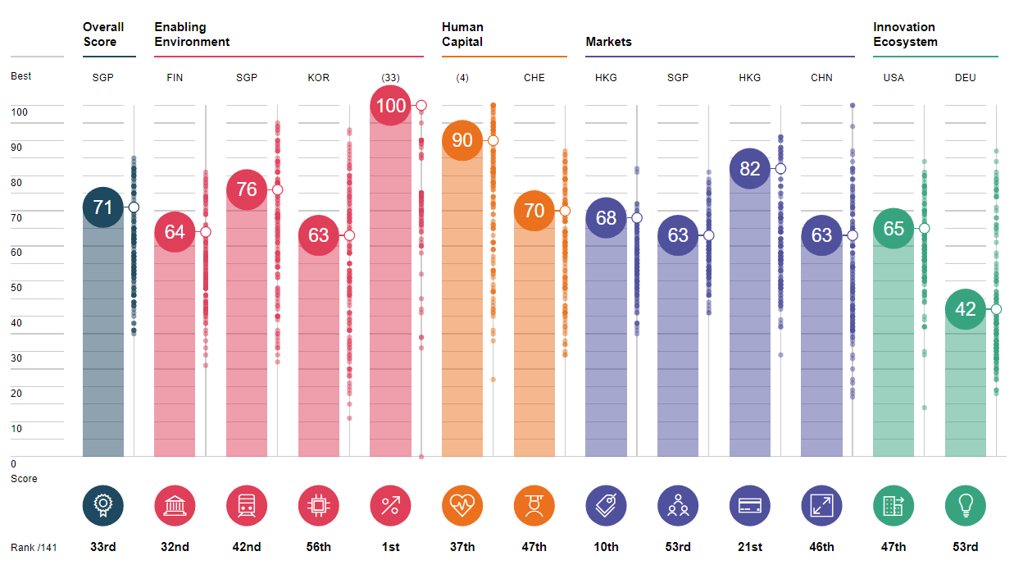
Ranking competitividad global WEF:
Chile N° 33 y N°1 de América Latina
Chile mantiene rendimiento dentro de la región:
Posición 2019: #33
Posición 2018: #33
Posición 2017: #34
Recomendaciones WEF:
Mejorar base de habilidades (#47)
Difusión y uso TIC (#56)
Mejorar capacidad innovación (#53)
Modernizar currículum escolar (#33)
Mejorar gasto en I+D (#74)
Mejorar uso TIC en Estado (#45)
Instituciones
Adopción TIC
Salud
Habilidades
Fuente: Global Competitiveness Report, WEF, 2019
Infraestructura
Estabilidad Macroeconómica
Mercado Productos
Mercado Laboral
Sistema Financiero
Tamaño Mercado
Dinamismo Negocios
Capacidad Innovación

Slide 11
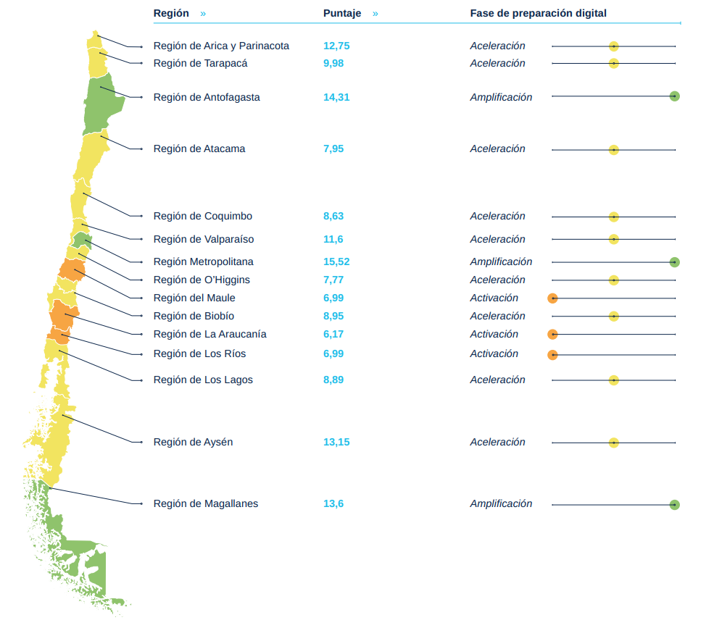
¿Qué tan preparado digitalmente está Chile?
Fuente: Digital Readiness Chile, CISCO, País Digital, abril 2020

Slide 12
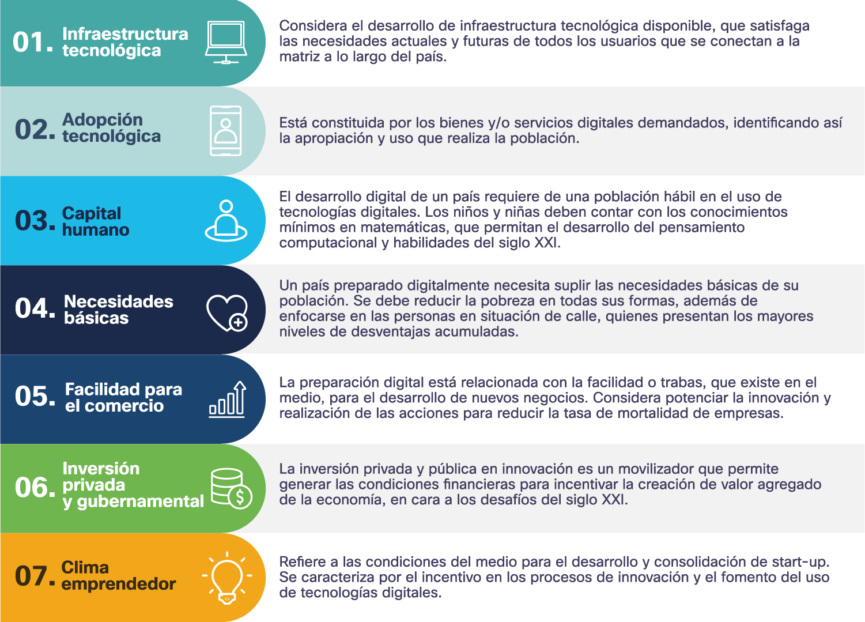
Existen 7 elementos clave para que los países estén preparados para la transformación digital
La preparación digital no es sólo digital
Fuente: Digital Readiness Chile, CISCO, País Digital, abril 2020

Slide 13
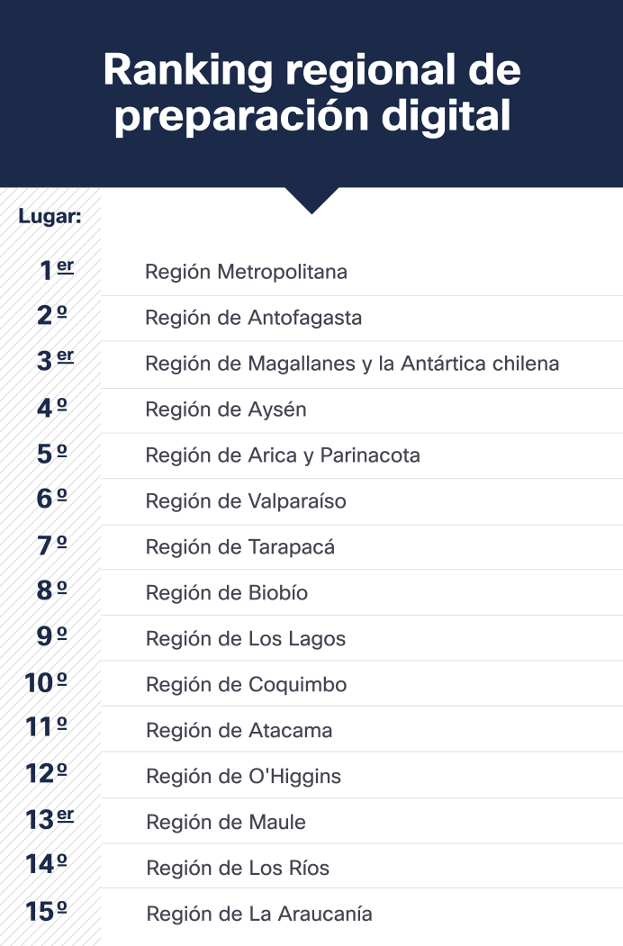
Chile El nivel de preparación digital se definió de acuerdo al resultado de las 7 dimensiones. El ranking regional ubica a las zonas de Chile de la siguiente forma

Slide 14
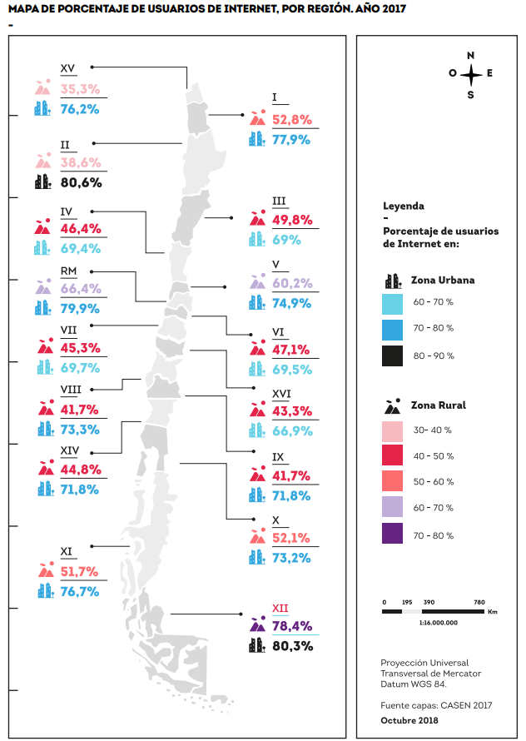
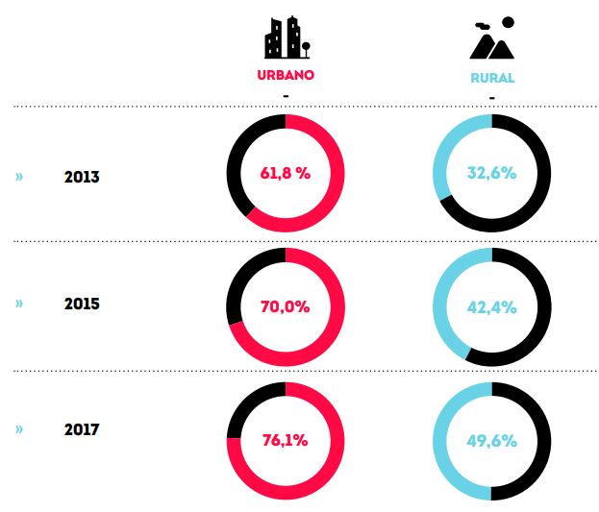
Existe una clara diferencia entre el porcentaje de usuarios de Internet que vive en zona urbana versus rural
Existen 4 factores que condicionan el uso de Internet en Chile
Fuente: Brecha en el uso de Internet: una expresión de la exclusión social, País Digital, 2018

Slide 15
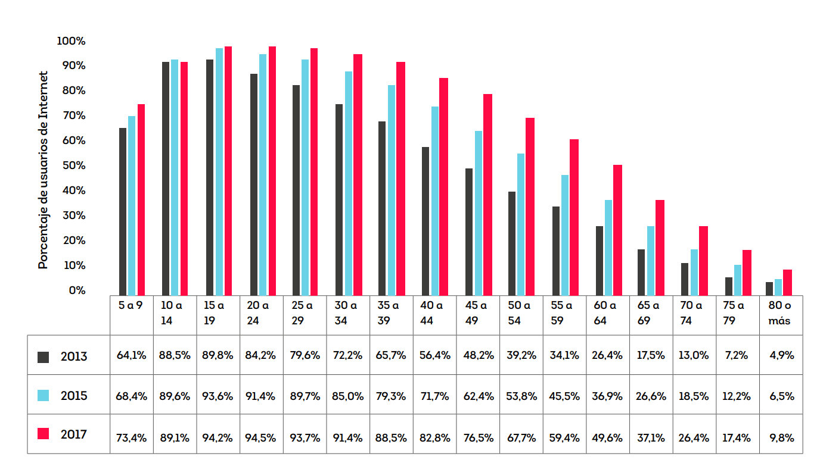
Existen 4 factores que condicionan el uso de Internet en Chile
Sobre los 24 años existe una disminución paulatina del uso de Internet, alcanzando una cifra menor al 50% de la población en las personas de 60 años o más
Fuente: We are Social, Global Web Index, Abril 2020. Encuesta a usuarios de Internet de 16 a 64 años, 17 países, 1a semana abril.
Fuente: Brecha en el uso de Internet: una expresión de la exclusión social, País Digital, 2018

Slide 16
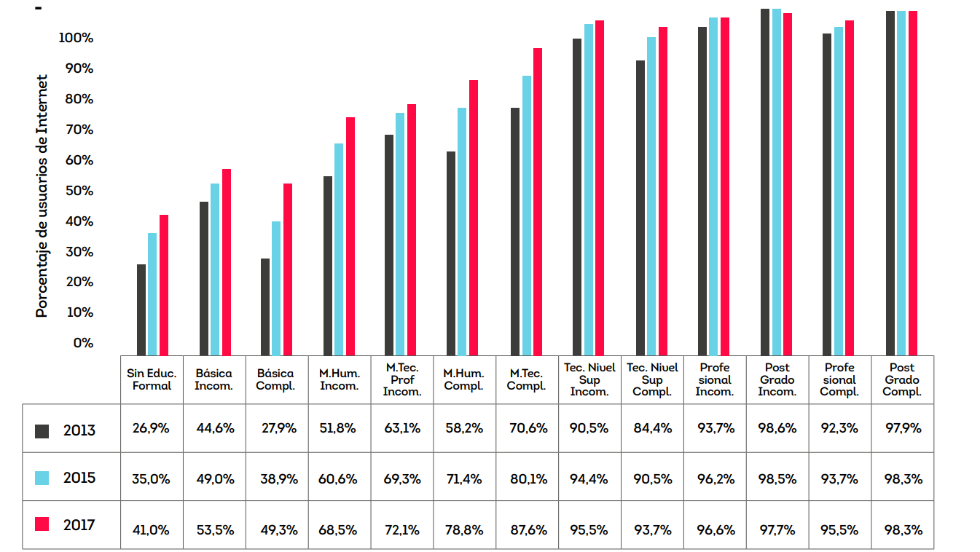
Existen 4 factores que condicionan el uso de Internet en Chile
La educación superior es un distintivo clave en el uso de Internet. Al menos un año de enseñanza superior diferencia a la población en su uso.
Fuente: We are Social, Global Web Index, Abril 2020. Encuesta a usuarios de Internet de 16 a 64 años, 17 países, 1a semana abril.
Fuente: Brecha en el uso de Internet: una expresión de la exclusión social, País Digital, 2018

Slide 17
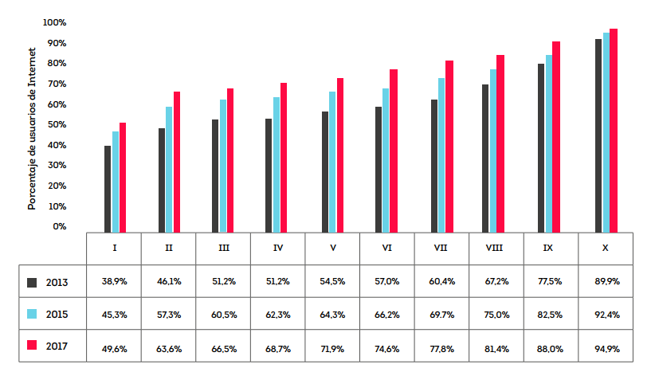
Existen 4 factores que condicionan el uso de Internet en Chile
El nivel socioeconómico de las personas condiciona las capacidades necesarias para la utilización de Internet, entre ellas debido al costo de equipo, plan, conocimientos y habilidades mínimas, tipo de trabajo, etc.
Fuente: We are Social, Global Web Index, Abril 2020. Encuesta a usuarios de Internet de 16 a 64 años, 17 países, 1a semana abril.
Fuente: Brecha en el uso de Internet: una expresión de la exclusión social, País Digital, 2018

Slide 18
Nuestros Socios 2020

